Slide 1
Rigid Body Simulation
报告人：陈铁文

Slide 2
一、背景介绍
Rigid Body Simulation:
contact force
unconstrained
constrained
inter-penetration

Slide 3
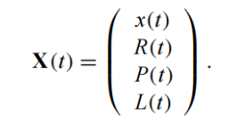
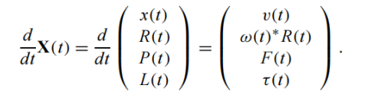
二、刚体模拟
状态变量
状态变量的变化量（求导）
更新状态变量以实现无约束下的刚体模拟

Slide 4
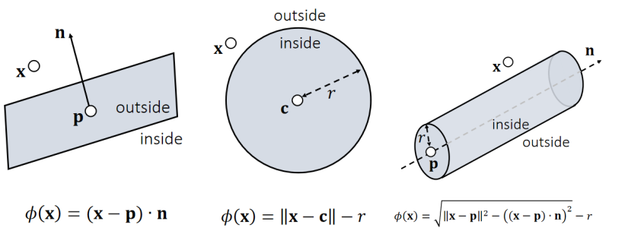
三、碰撞检测与响应
检测是否碰撞的符号函数

Slide 5
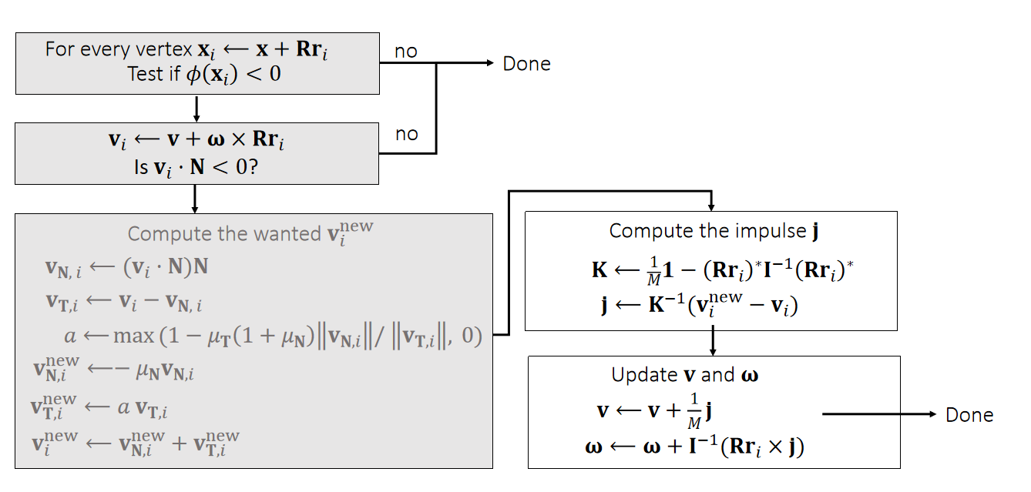
三、碰撞检测与响应
具体算法：

Slide 6
四、创新点与应用
优点：
1、内容完整、适合入门基础
2、代码与理论并重
缺点：
1、年代久远、缺乏更新
2、需要优化
应用：
游戏、医疗、汽车、家居···

